Slide 1
UVOD U TURIZAM SA OSNOVAMA RURALNOG TURIZMA
Lekcija 9
ODRŽIVI TURIZAM
Koncept održivog razvoja
Pozitivni i negativni efekti turizma
Indikatori održivosti i sistem balansa
Agenda 21.
Značaj partnerstva

Slide 2
PODSEĆANJE!
Kada je bilo reči o EKONOMSKIM I NEEKONOMSKIM (DRUŠTVENIM I POLITIČKIM) FUNKCIJAMA TURIZMA, naglašeno je da pored neospornih velikih pozitivnih – razvojnih funkcija turuzam sa sobom nosi i negativne posledice po društvo.
Ako se ne razvija planski i osmišljeno, turizam može da donese i negativne posledice po društvo kroz razvoj kriminala, kocke, prostitucije, narkomanije, širenja epidemija ali i urušavanje tradicije i lokalne kulture.
Otvorenost jedne države za turizam može da imati i negativne posledice uglavnom vezane za bezbednost (terorizam), a ako se turizam ne razvija planski i osmišljeno može da dođe i do nezadovoljstva lokalnog stanovništva koje ne oseća benefite od dolaska velikog broja turista, i doživljava ih kao smetnju.

Slide 3
PODSEĆANJE!
Destruktivni efekti turizma su naglašeni i kada je bilo reči o ODLIKAMA MASOVNOG TURIZMA.
U početku je razvoj turizma bio vezan za koncept ekonomskog rasta i meren je isključivo ekonomskim pokazateljima. Delovanje turizma je bilo usmereno ka sticanju profita kao osnovnog cilja i nije se premišljalo o aspektima održivosti. Takav pristup je mogao da ima kratkoročne, pa i srednjoročne pozitivne efekte, ali se pokazao negativnim na duži rok. U mnogim sredinama došlo je do različitih destrukcija. Ti destruktivni efekti se u početku nisu uočavali, sve dok masovni turizam nije došao do vrhunca svoga razvoja, a tamo gde su i ranije bili uočeni, nije im se pridavala pažnja koju zaslužuju, ili su zanemarivani zbog ekonomse dobiti. A posledice, koje sa vremenom postaju sve uočljivije, ogledaju se kroz ugrožavanje, pa i nestanak kulturne, prirodne i nematerijalne baštine. To je vremenom počelo da se negativno odražava ne samo po okruženje, već i po dalji razvoj i opstanak turizma.

Slide 4
PODSEĆANJE!
O nekim od negativnih efekata je bilo reči i kada je upoređivan TRADICIONALN I ALTERNATIVNI TURIZAM.
.............. | ............................... | ...............................
Razvojne strategije i regulacije | neplaniran razvoj vođene projektima ekonomski rast i profit spoljni investitori korporacijska kontrola slobodno tržište | planski razvoj vođene konceptom dobrobit lokalne zajednice lokalni investitori kontroia lokalne zajednice intervencije javnih vlasti
Izgradnja | veliki kapaciteti novi objekti koncentracija sadržaja visoke gustine korisnika internacionalni stil u arhitekturi | mali kapaciteti ponovna upotreba - reciklaža postojećih objekata disperzija sadržaja niske gustine korisnika lokalni arhitektonski stil i lokalni materijali
................. | ................................ | ..................................

Slide 5
PODSEĆANJE!
O nekim od negativnih efekata je bilo reči i kada su prezentovane RAZLIKE IZMEĐU STARIH I NOVIH TURISTA.
Slede mase | Žele da budu odgovorni
Danas su ovde, sutra ne | Gledaju i uživaju, ali ne nanose štetu
Samo da bi pokazali da su bili | Samo radi zadovoljstva kao takvog
Imati | Biti
Superiornost | Razumevanje

Slide 6
PODSEĆANJE!
Takođe, kada je bilo reči o TRENDOVIMA, naglašeno je da je jedan od trendova u turizmu - ODRŽIVI TURIZAM – koji sa sobom nosi i ekonomski i društveni razvoj okruženja i da realne potrebe, podržane zakonskim merama sve više upućuju građane ka poštovanju ali i traženju ekoloških proizvoda.

Slide 7
ODRŽIVI TURIZAM?
Da bi se bolje shvatio koncept održivog turizma neophodno je:
da se upoznamo sa opštim konceptom održivog razvoja (definicije i osnovne dimenzije), zatim,
da dodatno sagledamo i pozivne i negativne efekte turizma i to sa različitih aspekata (ekonomski, socio-kulturni i ekološki) i
ulogu i uticaj koji turizam ima na lokalnu zajednicu;
da upoznamo indikatore održivosti turizma (po prethodno navedenim aspektima),
postojanje Agende 21 i
značaj partnerstva i saradnje.

Slide 8
KONCEPT ODRŽIVOG RAZVOJA
Stalni, ubrzani razvoj celokupnog društva imao je niz pozitivnih efekata, ali je uzrokovao i neumereno i neprimereno trošenje svih resursa, koje je dovodilo do devastacije okoline i degradacije njenih vrednosti, što je izazivalo štetne posledice kako po okruženje tako i po stanovništvo.
To je uzrokovalo brojne različite reakcije a njihov ishod je bio stvaranje koncepta održivog, uravnoteženog razvoja (sustainable development).

Slide 9
ODRŽIVI RAZVOJ predstavlja integralni (celovit, objedinjen)
- ekonomski,
- tehnološki,
- socijalni, i
- kulturni,
razvoj usklađen sa potrebama zaštite i unapređenja životne sredine,
koji omogućava sadašnjim i budućim generacijama zadovoljavanje njihovih potreba i poboljšanje kvaliteta života.

Slide 10
Održivi razvoj podrazumeva opšti društveni razvoj kojim se svi postojeći resursi koriste na takav način da zadovoljavaju društvene potrebe uz dugoročno očuvanje resursa.
Održivi razvoj ima četiri osnovne dimenzije (svere) održivosti:
  ekološku (prostorno envajeronmentalnu),
  ekonomsku,
  socijalnu (društvenu) i
  kulturnu održivost,
s tim što se neretko u analizama poslednje dve dimenzije objedinjuju u jedinstvenu dimenziju socio-kulturne održivosti. U skladu sa tim u pojedinim radovima se navode tri osnovne dimenzije (svere) održivosti :
  ekološka,
  ekonomska,
  socio-kulturna.

Slide 11
Održivi razvoj
je razvoj koji zadovoljava potrebe sadašnjice, ne dovodeći u pitanje sposobnost budućih generacija da zadovolje vlastite potrebe.

Slide 12
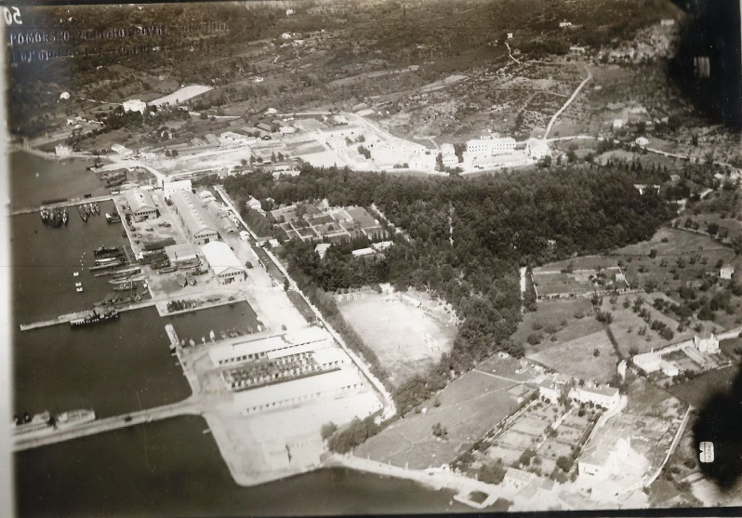
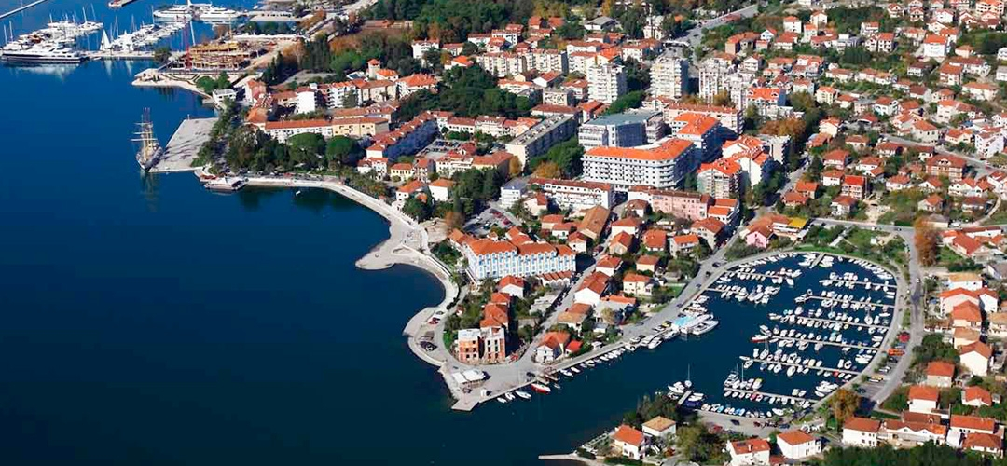
POZITIVNI EFEKTI TURIZMA
Razvoj turizma je u početku bio vezan za koncept ekonomskog rasta i meren je prvenstveno ekonomskim pokazateljima.
Okruženja u kojima se turizam razvijao i sama su se ubrzano razvijala.
Tivat nekada i sada

Slide 13
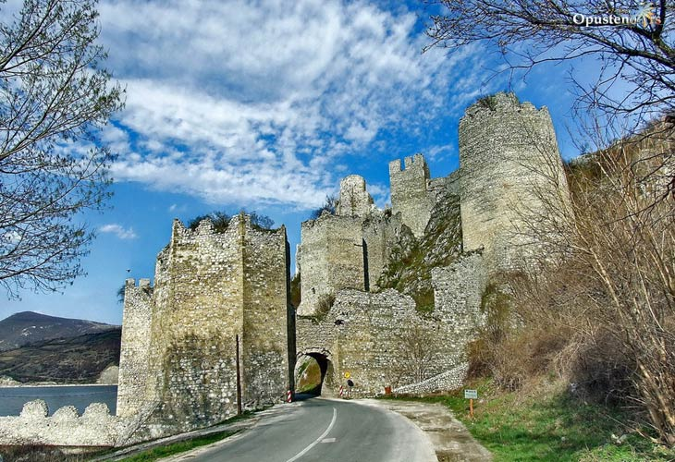
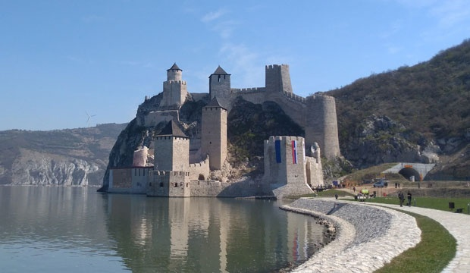
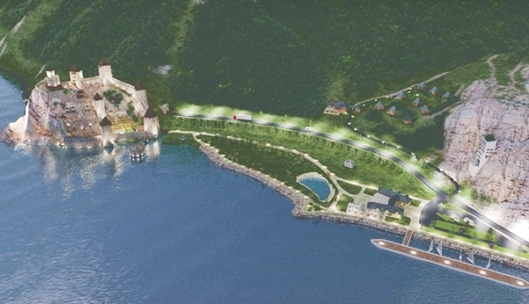
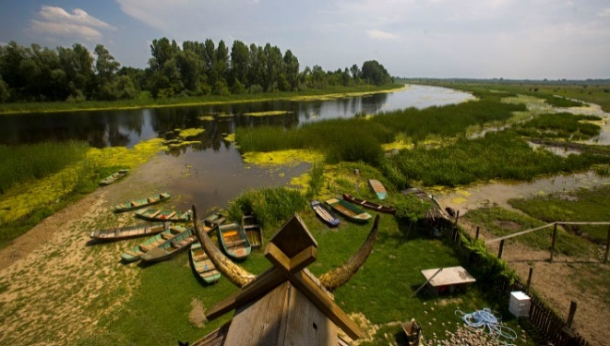
Postoje i neekonomski pokazatelji pozitivnih efekata turizma
Turizam podstiče i obnavljanje starih spomenika.
Turizam podstiče i zaštitu prirodne okoline.
Močvare, baruštine i pustare pretvaraju u sredinu pogodnu za život.

Slide 14
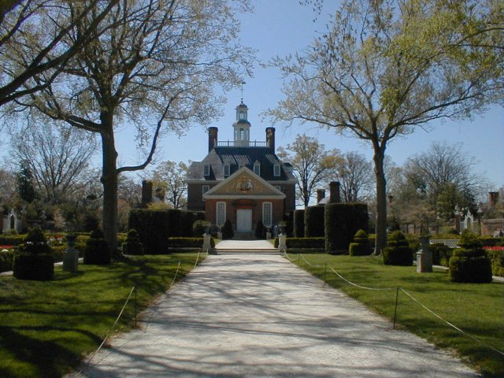
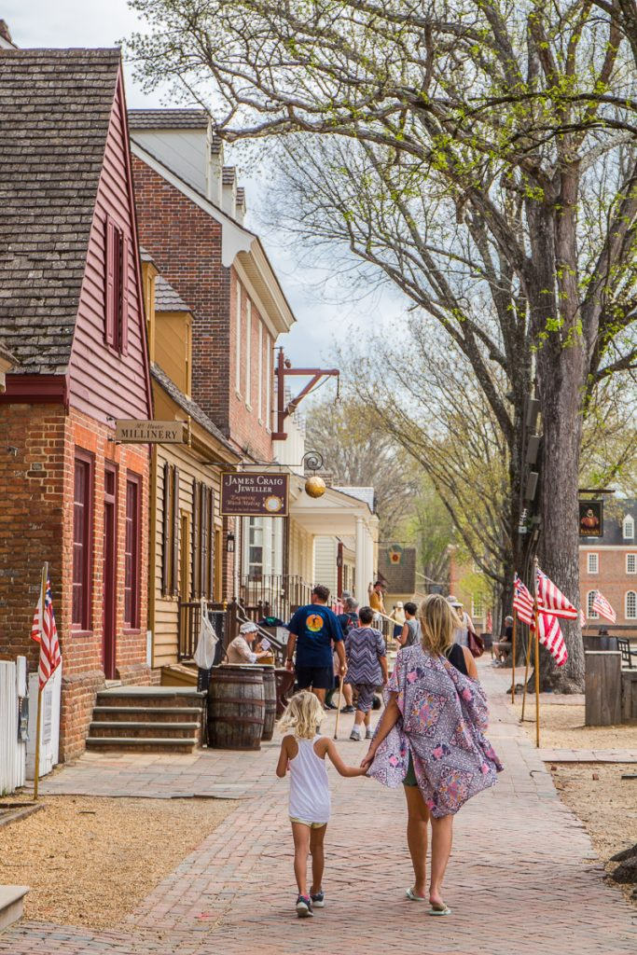
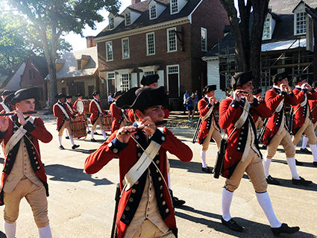
Ilustrativan je primer Vilijamsburga (SAD), prestonica britanske kolonije Virdžinije iz XVIII veka. Ovaj grad je obnovljen i restauriran skoro iz ruševina, a kada restauracija postojećih zgrada nije bila moguća, građene su nove kopije.
Danas je Vilijamsburg značajna turistička atrakcija Amerike.

Slide 15
NEGATIVNI EFEKTI TURIZMA
U zanosu nastalom na osnovu ovakvih primera, a sa težištem pažnje usmerenim pre svega ka ekonomskim pokazateljima, neki autori su smatrali da turizam donosi isključivo korist, bez ikakve štete po okolinu, ili pak da su te štete minimalne i zanemarljive.
Zato na negativne posledice koje turizam može da izazove nije obraćana pažnja. One nisu uočavane, ili im nije pridavan značaj.

Slide 16
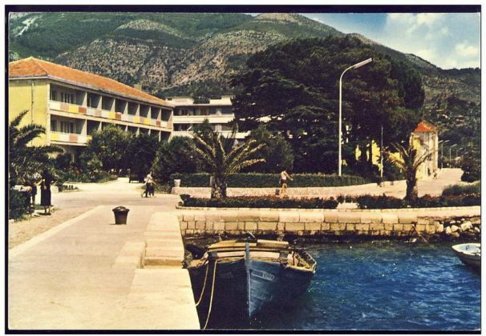
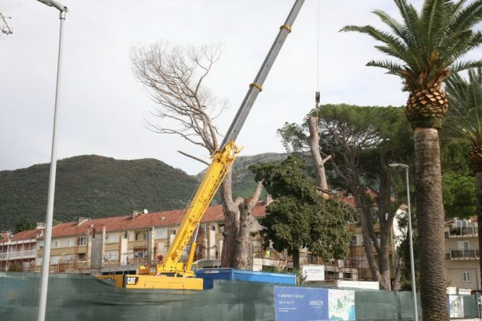
Međutim, sa ubrzanim razvojem tradicionalnog masovnog turizma različite negativne posledice postajale su sve uočljivije.
Ubrzana izgradnja novih smeštajnih kapaciteta, koje uglavnom otvaraju preduzeća sa strane, i napori da se oni „napune“ kako bi u kratkom roku povratila uložena sredstva i ostvario profit dovodili su do promena koje su uz pozitivne imale i negativne efekte
Jedan od preostala dva velika primorska bora – pinije, iz nekada raskošne bašte hotela „Mimoza“ na gradskoj rivi u Tivtu, posječen je juče čime se nastavilo desetkovanje te zelene oaze u centru grada.

Slide 17
Negativne efekti se uočavaju na
- ekonomiji
- socio-kulturnim odnosima u okruženju, i
- na turističkom prostoru (ekološki aspekt).

Slide 18
NEGATIVNI EKONOMSKI ASPEKTI po održivi razvoj turizma izraženi su kroz:
- Uticaj sezonskih činilaca na turističko poslovanje.
- Delovanje konkurencije: zbog pojave brojnih drugih sličnih destinacija, do čega dolazi sa razvojem masovnog turizma, turisti odlaze na drugu, konkurencijsku destinaciju;
- Moguća visoka uvozna zavisnost: aktivnosti na sestinaciji mogu da zavise od uvoza raznih proizvoda (oprema za hotele, hrana sl..); sa zatvaranjem granica iz raznih razloga, ako se ne pronađe drugi izvor za nabavku tih proizvoda, postaje nemoguće zadovoljenje potreba turista, I oni napuštaju našu destinaciju.
- Visok udeo nekvalifikovanih i slabo plaćenih poslova u ukupnoj zaposlenosti: lokalni meštani uglavnom obavljaju malo plaćene poslove (sobarice, kelneri, portiri i sl), a bolje plaćene poslove (kuvari, menadžeri…) obavljaju ljudi koji dolaze sa strane.
- Uništavanje tradicionalnih oblika zapošljavanja (poljoprivreda, ribarstvo, zanati i sl): sa razvojem turizma gase se mnogi stari vidovi privređivanja; ljudi napuštaju stare poslove i zapošljavaju se na nove, lakše, ali u ukupnom sistemu slabije plaćene; stare delatnosti zamiru, i ako se smanji broj turista ti ljudi ostaju nezaposleni.

Slide 19
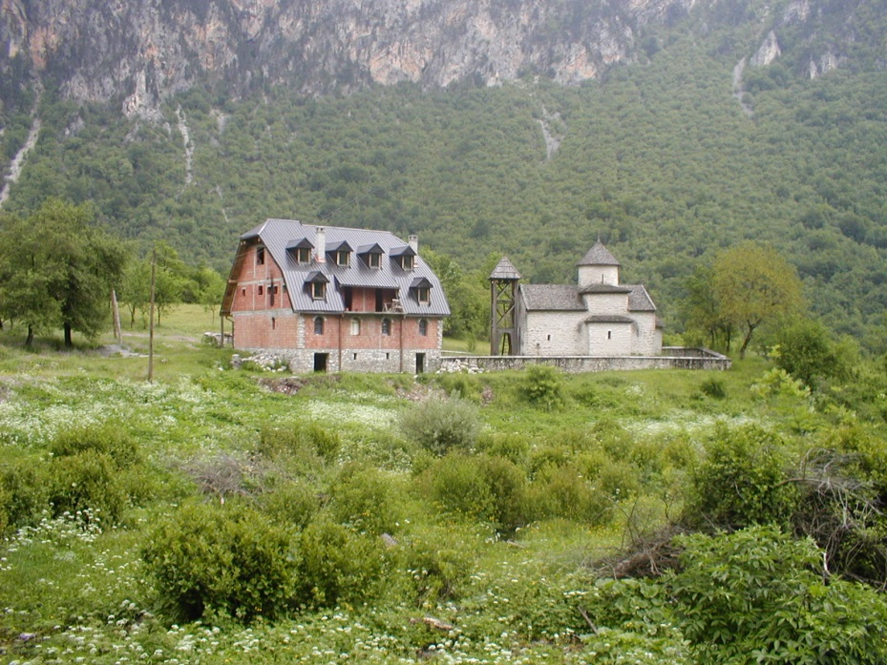
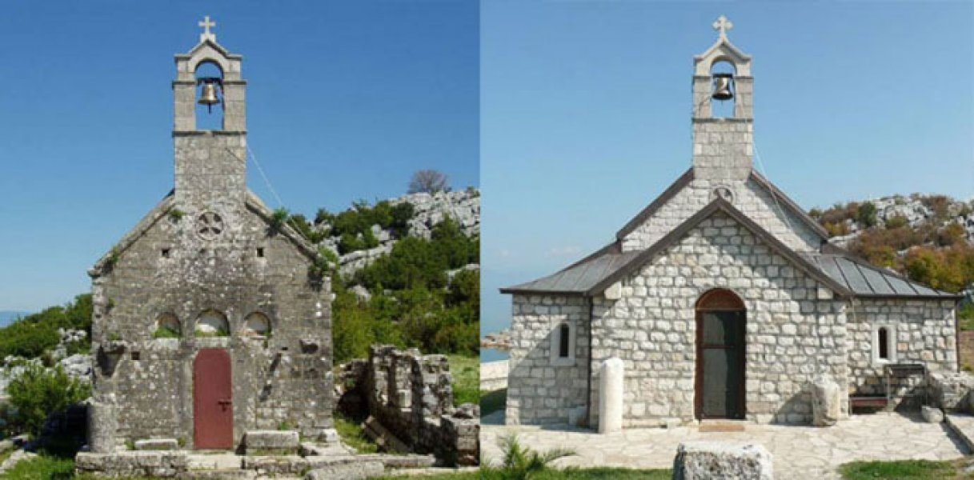
NEGATIVNI SOCIO-KULTURNI ASPEKTI po održivi razvoj turizma izraženi su kroz:
- Gubitak kulturnog identiteta: veliki broj stranaca, kao i niovi način života koji donosi razvoj masovnog turizma dovode do gubitka kulturnog identiteta
- Nestanak tradicionalnog sistema vrednosti, ugrožavanje ljudskih prava, kriminal, prostitucija i dr.
- Devastacija i degradacija kulturne baštine.

Slide 20
NEGATIVNI EKOLOŠKI ASPEKTI po održivi razvoj turizma izraženi su kroz:
- Emisiju štetnih gasova od strane turističkih saobraćajnih sredstava;
- Ogromno, neograničeno korišćenje resursa, poput vode (nekada je na ostrvu koje ima npr 1.000 stanovnika bilo dovoljno pitke vode; sa dolaskom turista vode više nema dovoljno) ili zemišta (voćnaci, maslinjaci i sl se uništavaju da bi se tu pravili hoteli i sl);
- Proizvodnju otpada: veliki broj turista iza sebe ostavlja puno raznog otpada, od otpadnih kanalizacionih voda koje se iz hotela ulivaju u reke, jezera i more i uništavaju floru i faunu, do fizičkog otpada koji nema gde da se deponuje; deponije postaju sve veće, zagadjuju prirodu, negativno utiču na zdravlje.

Slide 21
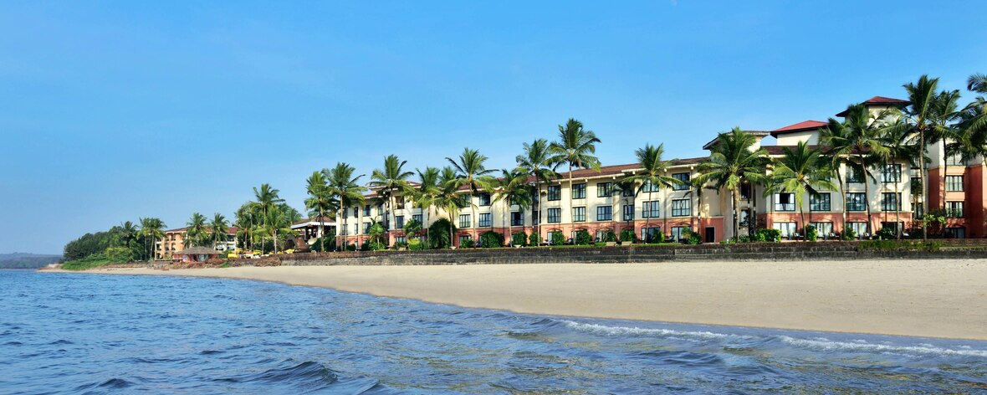
Reprezentativan primer konflikta izazvanih razvojem masovnog turizma predstavlja studija slučaja zapadnoindijske destinacije GOA gde se turizam ubrzano razvija od osamdesetih godina prošloga veka.
Okosnicu razvoja turizma su predstavljale velike strane kompanije koje su duž obale izgradile hotele sa četiri i pet zvezdica.
Takav pristup razvoju turizma je u potpunosti isključio mogućnost aktivnog učešća lokalne zajednice, a dodatno joj je otežao život time što je zbog potreba hotela i turista koji u njima borave uvedena drastična restrikcija potrošnje vode, od jedan do dva sata dnevno, dok su hoteli imali vodu 24 časa. A jedan hotel potroši vode više nego pet okolnih sela, i jedan turista potroši 28 puta više električne energije nego jedan lokalni stanovnik. Ovakav sled događaja je lokalno stanovništvo okrenuo protiv razvoja turizma, dovodeći do njihovog organizovanja u udruženje Spremna Goanska armija (Vilingilant Goan’s Army), što je uzrokovalo brojne konflikte.

Slide 22
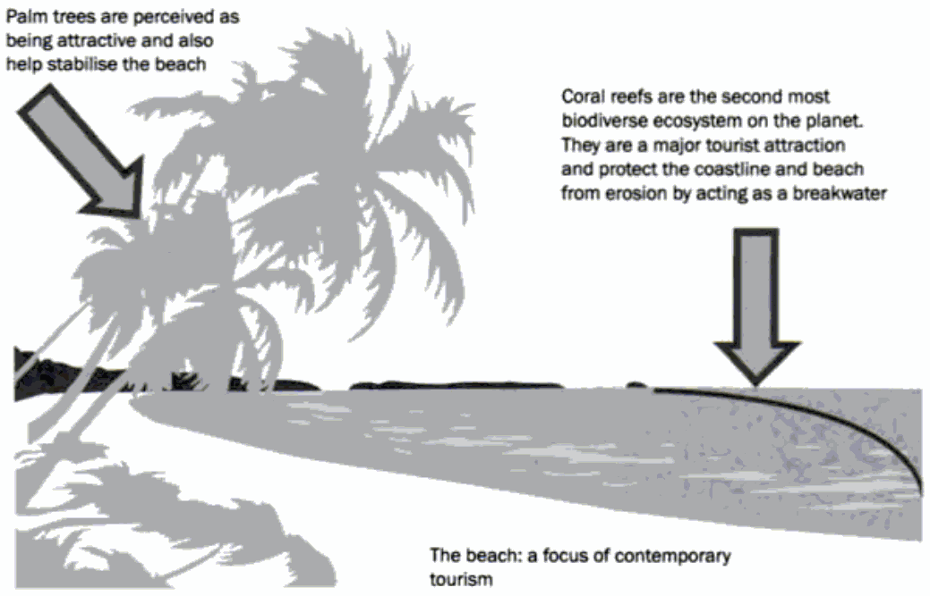
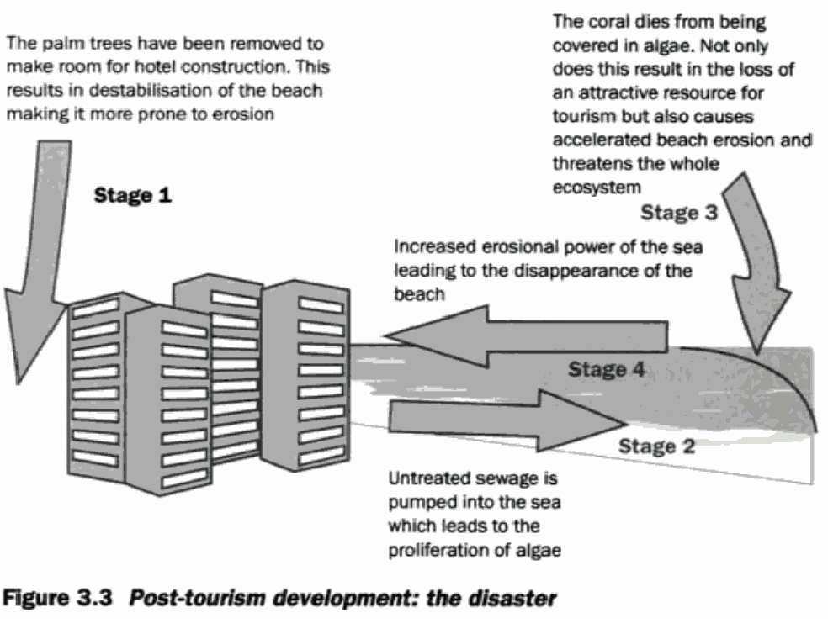

Slide 23
Na sličan način krčenje šuma u planinskim predelima, radi izgradnje hotela i skijališta, takođe dovodi do smanjenja početne atraktivnosti okruženja, ali i do stalnih erozija i opasnosti od odronjavanja i lavina.
Tako je 1987. godine u alpskom pograničnom području izmedju Italije i Švajcarske lavina zemlje i blata odnela 60 ljudskih života i oštetila 50 manjih i većih naselja, uništavajući i glavne resurse skijaške destinacije.

Slide 24
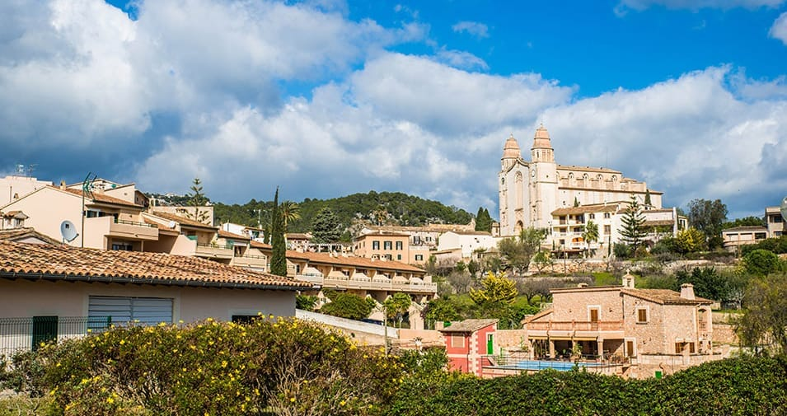
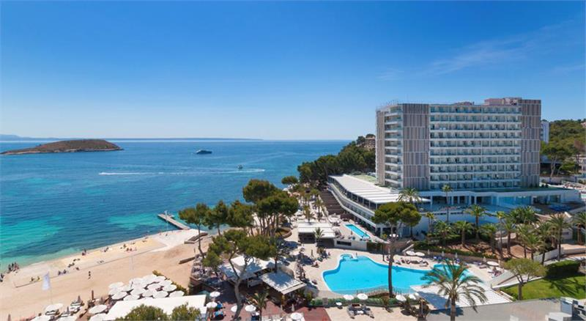
Na negativan uticaj masovnog turizma, ali sa pozitivnim planskim prelaskom na razvoj novog turizma, ukazuje primer Kalvije, turističkog centra na balearskom ostrvu Majorka.
Privlačnost ove oblasti bazirala se na 60 kilometara dugoj obali sa 27 plaža. Tokom perioda u kome je preovlađivao masovni turizam Kalvija se ubrzano razvijala i broj stanovnika se sa 3.000 povećao na 50.000.
Međutim sa početkom promena turističkih interesovanja, a zbog zadržavanja tradicionalne ponude tipa sunce – more – pesak, bez praćenja savremenih tendencija, turistički promet je počeo drastično da opada. Samo tokom perioda 1988-1991. opao je za 20%.
Zato su nadležni, tokom devedesetih godina, u saradnji sa privrednim sektorom i ekspertima sa univerziteta načinili detaljnu analizu i plan budućeg razvoja Kalvije koji je pored tradicionalne ponude pasivnog odmora predvideo i ponude zasnovane na kulturnom nasleđu i atrakcijama šireg prirodnog okruženja, uz niz mera njihove zaštite, ali i uključivanje lokalne zajednice.

Slide 25
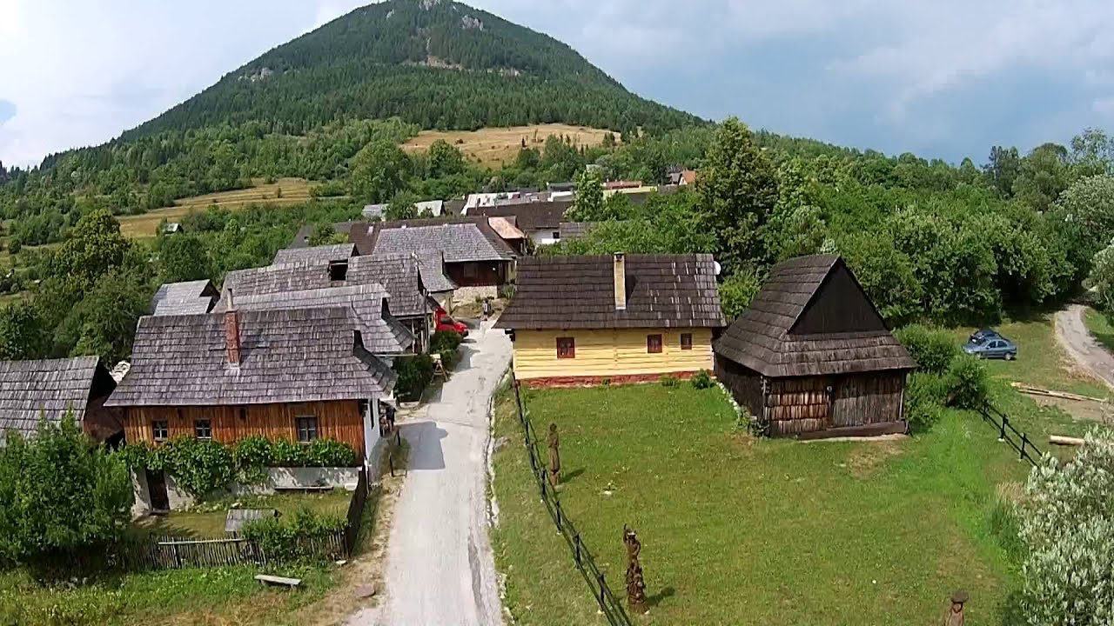
Vlkolinec – studija slučaja

Slide 26
UTICAJ TURIZMA NA LOKALNU ZAJEDNICU
Vrsta uticaja | Pozitivni uticaji | Negativni uticaji
Ekonomski | Povećana potrošnja Novi poslovi i zaposlenost Nova radna snaga Povećanje standarda Nove investicije Nova znanja i veštine | Lokalizovana inflacija Špekulacije nekretninama Neuspeh u privlačenju turista Odliv kapitala Neadekvatne procene troškova razvoja turizma Povećani troškovi života Sticanje loše reputacije usled neadekvatnih kapaciteta, loših usluga i cene Negativna reakcija lokalnih preduzeća zbog konkurencije u obezbeđivanju lokalne radne snage i državnih fondova Ekonomska eksploatacija lokalnog stanovništva zarad ekonomskih i političkih ambicija.
Socio-kulturni | Povećanje kvaliteta življenja Povećanje interesa i angažovanja lokalnog stanovništva Jačanje regionalnih vrednosti i tradicije Nove percepcije stanovništva Priznanje vrednosti lokalnih zajednica u regionalnom okruženju | Komercijalizacija skoro svih aktivnosti, što dovodi do degradacije vrednosti. Modifikacija aktivnosti i događaja prevashodne prema potrebama turista Potencijalno povećanje kriminala Promene u društvenoj strukturi i raslojavanje Kulturne razlike između domaćeg stanovništva i turista dovode do međusobnog nerazumevanja, uznemiravanja, netrpeljivosti... Korišćenje turizma za uvođenje nepopularnih mera
Prostorno – envajero-nmentalni (ekološki) | Razvoj novih atrakcija, receptivnih kapaciteta i lokalne infrastrukture Povećana dostupnost prostora Ulaganja u zaštitu i prezentaciju prirodne i kulturne baštine Strategija upravljanja posetiocima | Zagađenje životne sredine Promene u ekološkim procesima Ugrožavanje biodiverziteta Promene staništa, uslova razmnožavanja, vrste ishrane... Ugrožavanje kulturnog nasleđa Devastacija prostora neprimerenom arhitekturom Nekontrolisano širenje izgradnje i povećan intenzitet korišćenja prostora

Slide 27
INDIKATORI ODRŽIVOSTI TURIZMA
Imajući u obzir i pozitivne i negativne efekte razvoja tradicionalnog masovnog turizma, turizam zasnovan na održivom razvoju ima za cilj da se planiranim i usmeravanim upravljanjem razvoja, održivost dostigne sa tri već pominjana aspekta:
- Envajeronmentalna (ekološka) održivost podrazumeva održavanje postojećih ekoloških procesa, biološke raznovrsnosti i kulturnog nasleđa prostora.
- Socio-kulturna održivost podrazumeva razvoj koji uvažava socijalnu jednakost i očuvanje lokalnih društvenih, kulturnih vrednosti zajednice.
- Ekonomska održivost podrazumeva ekonomski efikasan razvoj turizma i turističkog područja, u korist i turista i preduzetnika i lokalnog stanovništva.

Slide 28
INDIKATORE koji ukazuju na dostizanje, ili nedostizanje održivosti turizma možemo da svrstamo u 5 grupa:
Ekonomski indikatori: prikazuju ekonomske efekte turističkog privređivanja u turističkom mestu ili području.
2. Zadovoljstvo turista: podrazumeva stepen zadovoljstva turista kvalitetom turističkih kapaciteta i pruženih usluga, kao i njihovo mišljenje o atraktivnosti motiva, stanju životne sredine i socio-kulturnim osobenostima receptivnog područja.
3. Socijalni indikatori: odražavaju socijalni integritet lokalne zajednice, sa aspekta subjektivnog blagostanja domicilnog stanovništva.
4. Kulturni indikatori: izražavaju stepen očuvanosti kulturnog identiteta lokalne zajednice, pod dejstvom uticaja turista koji dolaze iz sredina sa drugačijim kulturnim osobenostima.
5. Indikatori stanja životne sredine: pružaju sliku o stanju životne sredine i uticajima koje turizam vrši na pojedine resurse

Slide 29
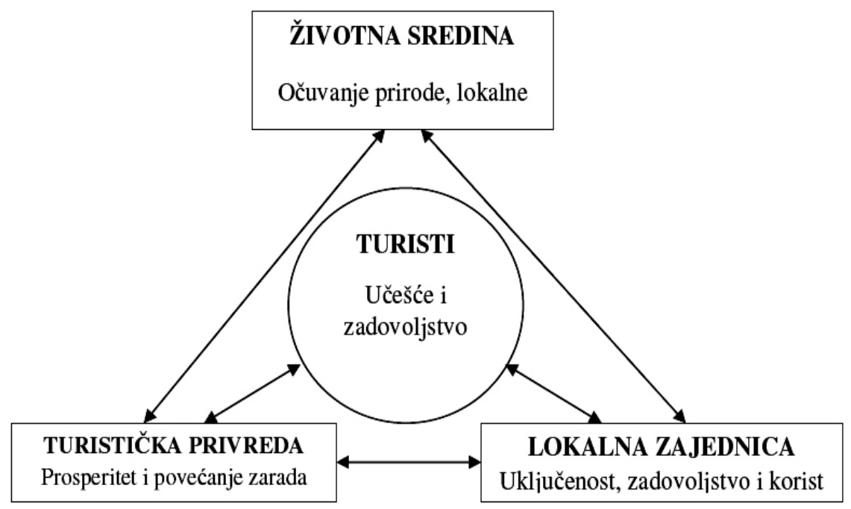
SISTEM BALANSA ODRŽIVOG TURIZMA

Slide 30
AGENDA 21
Savremeni koncept održivosti zasnovan je na Agendi 21. To je dokument koji su Ujedinjene Nacije usvojile 1992. godine na konferenciji posvećenoj očuvanju životne sredine održanoj u Rio de Žaneiru.
Broj 21 naglašava da se radi o razvojnom dokumentu namenjenom za dvadeset prvi vek. Agenda 21 nalaže da se radi dostizanja opšte društvene, ali prevashodno ekološke održivosti izneti principi implementiraju i primenjuju na svim nivoima, od lokalnog do globalnog.

Slide 31
Posle donošenja ove globalno agende, a na osnovu njenih opštih principa usvojen je niz srodnih dokumenata, i to kako nacionalnih i lokalnih, tako i globalnih, ali usmerenih ka konkretnim delatnostima. Jedan od njih je i Agenda 21 za turističku privredu koju su 1996. godine usvojili Svetska turistička organizacija (UN WTO), Svetski savet za turizam i trgovinu (WTTC) i Zemaljski savet (EC).
Ciljevi Agende 21 za turističku privredu su usmereni ka izgradnji sistema i uspostavljanju procedura bitnih za dostizanje dugoročnog odživog razvoja turizma. U skladu sa tim postavljeno je 12 imperativnih zadataka:

Slide 32
1. Postići ekonomsku održivost i kompetitivnost turističke destinacije i preduzeća turističke privrede na duži vremenski rok.
2. Ostvariti ekonomski prosperitet lokalnih zajednica osiguravanjem maksimalnog doprinosa turizma ekonomskom razvoju lokalne zajednice.
3. Ostvariti kvalitetno zaposlenje – povećati broj poslova u turizmu i poslova podržanih turizmom, kao i podići njihov kvalitet na viši nivo.
4. Dostići socijalnu jednakost – sprovesti široko rasprostranjenu i poštenu
distribuciju ekonomskih i socijalnih dobiti od turizma u lokalnoj zajednici.
5. Postići zadovoljstvo turista – stvoriti osećaj zadovoljstva, ispunjenosti i bezbednosti, a istovremeno učiniti turizam dostupan svima bez ikakve diskriminacije.
6. Uspostaviti lokalnu kontrolu odnosno razvijati uključivanje lokalnih zajednica i njihovih organa u planiranju, odlučivanju i korišćenju resursa.
7. Ostvariti dobrobit lokalne zajednice kroz podizanje kvaliteta života lokalnog stanovništva, uz izbegavanje svakog vida degradacije i eksploatacije.
8. Razvijati kulturnu raznolikost uz maksimalno poštovanje i zaštitu materijalnog i nematerijalnog kulturnog nasleđa na destinaciji, što podrazumeva i zaštitu baštine, kao i negovanje specifičnosti lokalne zajednice.
9. Očuvati i unaprediti prostorni integritet urbanih i ruralnih predela.
10. Očuvati biološki diverzitet sprečavajući sve vidove štete koju može da nanese razvoj turizma.
11. Dostići resursnu efikasnost koja podrazumeva minimiziranje korišćenja ograničenih i neobnovljivih resursa uz povećano korišćenje alternativnih, nedestruktivnih rešenja.
12. Očuvanje životne sredine mora da se dostigne minimiziranjem svih vidova zagađenja vazduha, zemljišta, vode.

Slide 33
ZNAČAJ PARTNERSTVA
Prirodna turstistike delatnosti je takva da upućuje na neophodnost saradnje aktera različitih delatnosti unutar nje, kao i saradnje sa adterima drugih, neturističkih, ali povezanih delatnosti.
Posmatrajući u globalu, vidovi partnerskog povezivanja sreću se u pet osnovnih oblika:
- međusektorska saradnja,
- međuresorna saradnja,
- međuminis­tar­ska saradnja,
- međuvladina saradnja i
- međunarodna saradnja

Slide 34
Međusektorska saradnja se zasniva na aktivnom i ravnopravnom, višekanalnom povezivanju po različitim osnovama javnog, privatnog i civilnog sektora,
Međuresorna saradnja podrazumeva oblike partnerske saradnje (najčešće na projektima) između različitih resora, odnosno delatnosti (kulture, turizma, obrazovanja, privrede, nauke, i dr.).
Međuministarska saradnja označava institucio­nali­zo­vane oblike horizontalne saradnje između različitih državnih ministarstava, kao i pokrajinskih/gradskih/opštinskih sekretarijata.
Međuvladina sarad­nja podrazumeva vertikalnu saradnju državnih organa uprave na svim nivoima (država – regija – opština), uz imperativ decentralizacije.
Međunarodna saradnja, odnosno internacionalizacija, predstavlja bilateralnu i multilateralnu međunarodnu saradnju sa veoma širokim spektrom mo­guć­nosti povezivanja.

Slide 35
MOGUĆI ODNOSI TURIZMA I DRUGIH DELATNOSTI
– Pun­a ­ko­op­eracij­a,­ koja­ po­drazum­eva p­ot­pu­nu­ sara­dnj­u i partnersko delovanje r­adi definisane za­je­dničke korist­i oba­ resora.
– R­ad­ni­ odno­s­, ­ka­o ­forma­liz­ova­na rea­liz­acija z­aj­ed­ničkih po­tre­b­a i i­nt­er­es­a, pri čemu se uspostavlja saradnja, ali ne i partnerstvo i međusobno razumevanje.­
– Mirn­a ko­ha­bitac­ija­, k­oja i­skl­ju­čuje zajedni­čk­e ­ak­tivno­st­i, ­al­i podraz­ume­va dopunjavanj­e u z­asebnim ak­ti­vno­stima­ či­me ­se up­ot­punjava zajed­ni­čki­ inte­res­.
­ – P­arale­lno­ p­os­tojan­je­, ­koje kara­kte­ri­šu ne­zav­is­ne i razdvo­jen­e akt­ivn­os­ti.
­ – Bl­ago n­ep­ri­jateljs­tvo, ko­je­ odliku­je cilj­no uplitanje ­je­dn­e stra­ne.
– Prit­ajeni­ k­on­flikt,­ ko­ji viš­e odraž­av­a pro­bl­eme umesto njiho­v­a reše­nja.
– Otv­or­eni ­konfl­ikt, kao per­manentni su­ko­b obe s­trane.

Slide 36
PITANJA I ZADACI
- Šta je to održivi razvoj?
- Koje su osnovne dimenzije održivosti?
- Definicija održivog razvoja?
- Objasnite negativne posledice razvoja turizma sa aspekta tri različite dimenzije održivosti?
- Koji su negativni efekti turizma na primeru Vlkolineca?
- Koji su indikatori održivosti turizma i šta znate o njima?
- Šta je to Agenda 21 i šta ona reguliše?
- Koje su dodatne agende razvijene na njenoj osnovi?
- Zašto je saradnja bitna?
- Sa kojim sve delatnostima turizmologija mora da sarađuje?
Detaljno analizirajte tabelu sa uporednim pregledom pozitivnih i negativnih uticaja turizma i pronađite međusobne veze.
Detaljno analizirajte grafički prikaz sistema balansa održivog tuizma.

